Slide 1
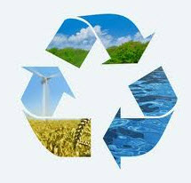
Megújuló energiák
1.
Előadó: Szremkó Bettina
Felkészítő Tanár: Esztelecki Péter
Bolyai Tehetséggondozó Gimnázium és Kollégium
Posta utca 18, 24400 Zenta , Szerbia

Slide 2
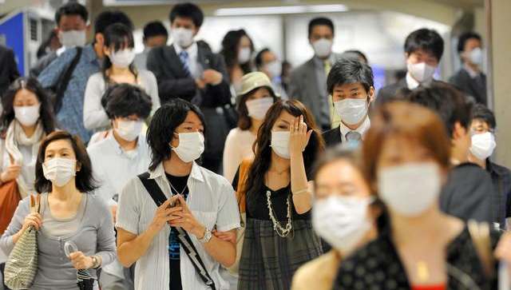
A világon egyre jobban kimerülnek a hasznos energiaforrások (kőolaj,földgáz...) amik megkönnyítik mindennapjainkat...
Hogy megálítsd a
Szenvedést?
Mi is kárt szenvedünk...az egyre jobban elterjedő szmog (mérgező gázfelhő) károsítja egészségünket és megrövidíti életkorunkat....
Te mit tennél...
Ha belegondolsz ezek manapság elengedhetetlenek...de ugyanakkor szennyezik a környezetet...
És ez nem minden!
2.
Nap mint nap állatok ezrei pusztulnak el az olajszivárgás, vagy a káros gázkibocsájtás miatt...

Slide 3
Elsőre nehéz lehet elképzelni, hogy hogy is segíthetünk a világnak egy ilyen kilátástalan helyzetben...?
Hogy ez mit is jelent? Egyszerű! Azok a természeti jelenségek amik körülvesznek bennünket , mint például a napsütés vagy a szél ! Ezekből energia nyerhető!
Kezdjük!
De van megoldás! Amit csak egyszerűen úgy nevezünk „Megújuló energiaforrások” !
E bemutató megtekintésével rájöhetsz arra is, hogyan!?
3.

Slide 4
Milyen természetes
energiaforrásokkal
találkozhatsz?
Szélenergia
Vízenergia
Napenergia
Biomassza
Geotermikus energia
4.
Ezeket most egyenként fogjuk megtárgyalni ;)

Slide 5
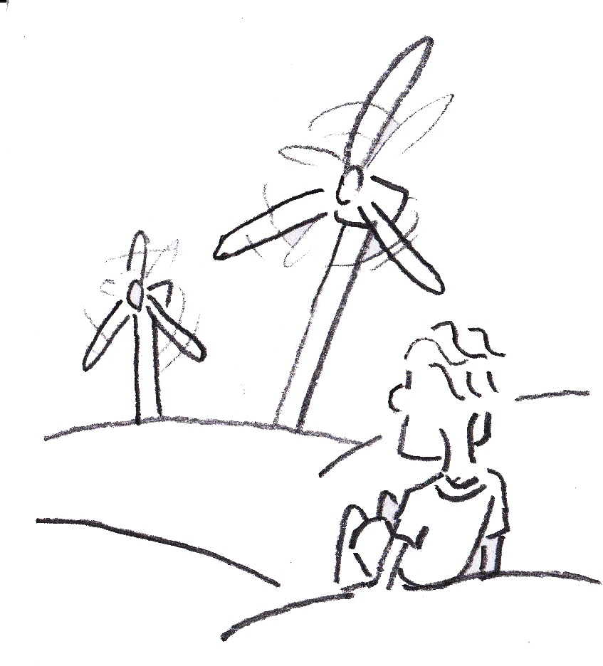
Vissza
Manapság ez a legelterjedtebb és leggyorsabban fejlődő megújuló energiaforrás (a kiaknázás szempontjából) !
Szélenergia
De, hogy foghatjuk be a szelet?
5.
A termelt energia mennyisége évente 20%-al növekszik!

Slide 6
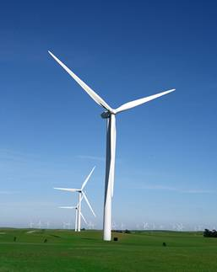
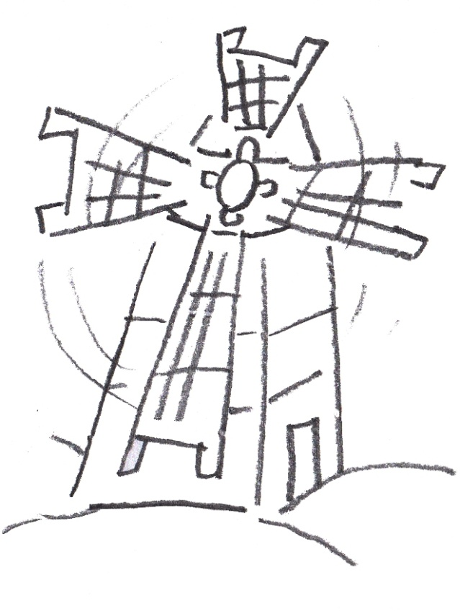
A szélenergiát szélturbinák (hatalmas reülőgép propellerhez hasonlítható szerkezet) által termelik ki.
A szél meghajtja a turbina lapátjait, és a szerkezet átalakítja a forgási energiát elektromos árammá!
A Harvard kutatói szerint lehetséges lenne az egész világot a turbinák által termelt energiával ellátni!
A szélenergia nagy része hihetetlen magasságokban található ahol a szél állandó sebessége meghatadhatja a 160Kmh-t!
6.

Slide 7
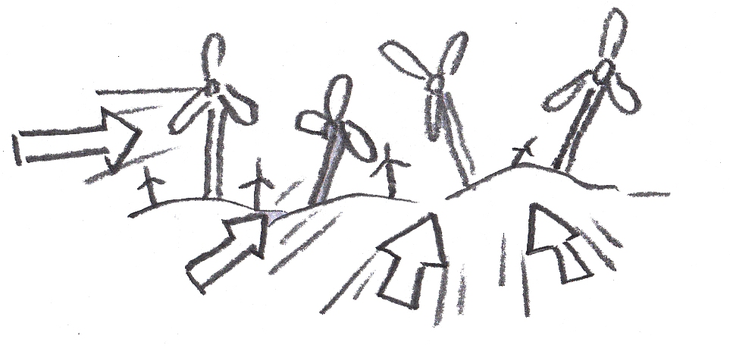
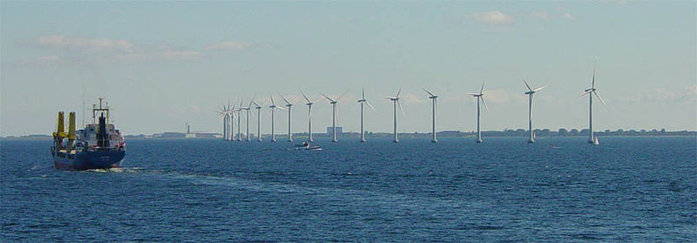
A szélturbinák hatékonyabb működéséért „Szélfarmokat” alkotnak. Itt a turbinák nagy csoportot alkotnak, hogy minnél nagyobb mennyiségben tudják felfogni a szelet.
A Koppenhága melletti szélfarm a tenger közepén épült, mivel ott a szél állandóan fúj és nem ütközik akadályba!
7.

Slide 8
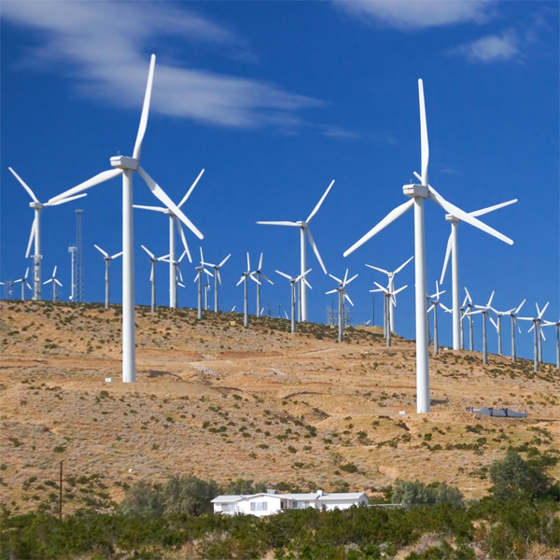
Amerikában a szélből származó energia meghaladja a szén és kőolaj alapú erőművek energiatermelését!
Az lehet, hogy a szél az eddig legjobban fejlődő energiaforrás, de még ez sincs teljesen kihasználva.
Tudtad, hogy 2008-ban Németország volt európában a legtöbb áramot szélturbinával előállító ország!
8.

Slide 9
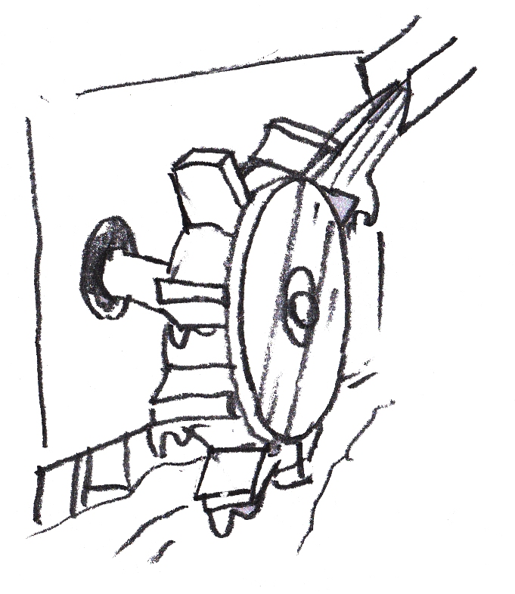
Vissza
A vízenergiát az ember már a történelmi időkben is hasznosította. Gondoljunk csak a vizimalmokra amik a folyók sodrását használták ki, hogy meghajtsák a malomkereket!
Vízenergia
9.
Előnyei: alacsony költségvetés.
Hátrányai: nagy területek elárasztása, és a természet átrendezése.

Slide 10
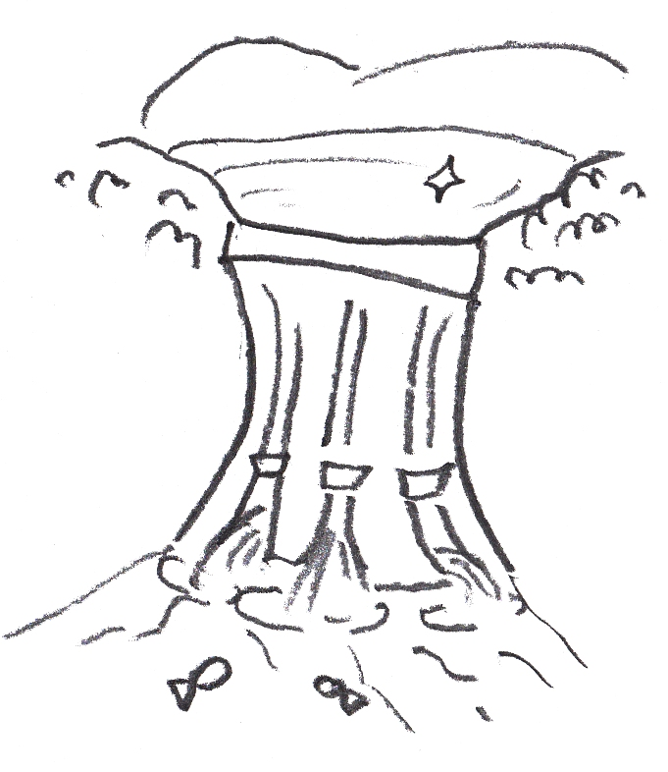
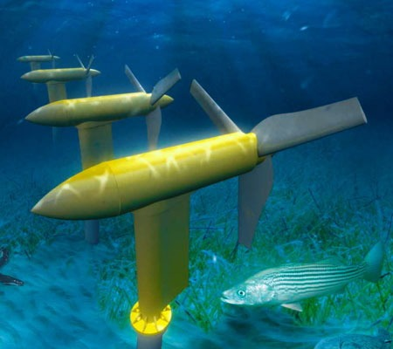
A vízenergia hasznosítása valójában a mozgási energia átalakításán alapszik elektromos energiává.
Egy gát segítségével a folyó megduzzad
( ezért hívják duzzasztógátnak) amitől egy tó jön létre a gát mögött!
Azokat a vízerőműveket amik a tenger mozgásait hasznosítják árapályerőműveknek nevezzük.
Vannak erőművek amiket teljes egészben föld alá építenek, és a földalatti folyókból táplálkoznak.
11.

Slide 11
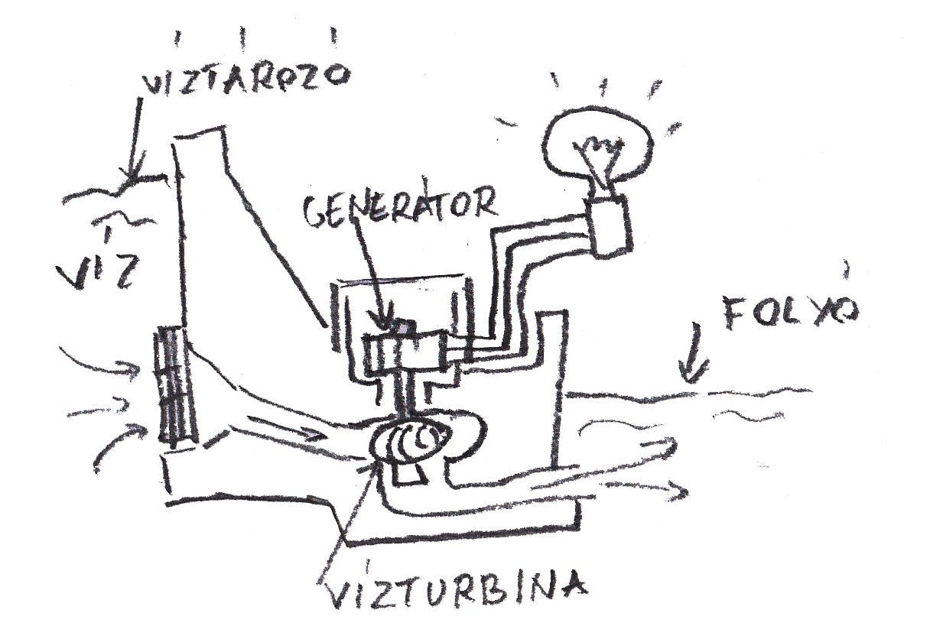
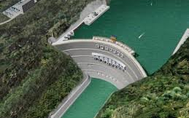
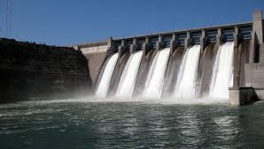
Működése pofonegyszerű, és nagyon hasonló a szélerőművekéhez!
Ez az ábra bemutatja az erőmű keresztmetszetét!
Hogy is működött a szélerőmű?
A szél meghajtotta a turbinát amitől az áramot termelt!
Itt ugyan az a helyzet csak a szelet felváltja a víz!
A víztározóban felgyülemlett víz egy csatornán elindul a turbináig és forgásra készteti azt. A generátor a turbina forgási energiáját átalakítja elektromos árammá! Ezután a víz békésen továbbfolyik.
10.

Slide 12
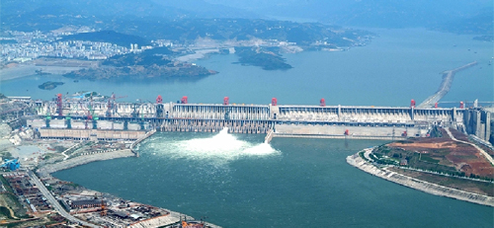
A világ legnagyobb vízierőműve a Három-szurdok gát Kínában! A Jangce fofyón épült és 12 600 MW kapacitással üzemel.
Egyesek szerint a Három-szurdok gát a kínai nagyfal megépítése óta Kína legnagyobb építészeti vállalkozása!
12.

Slide 13
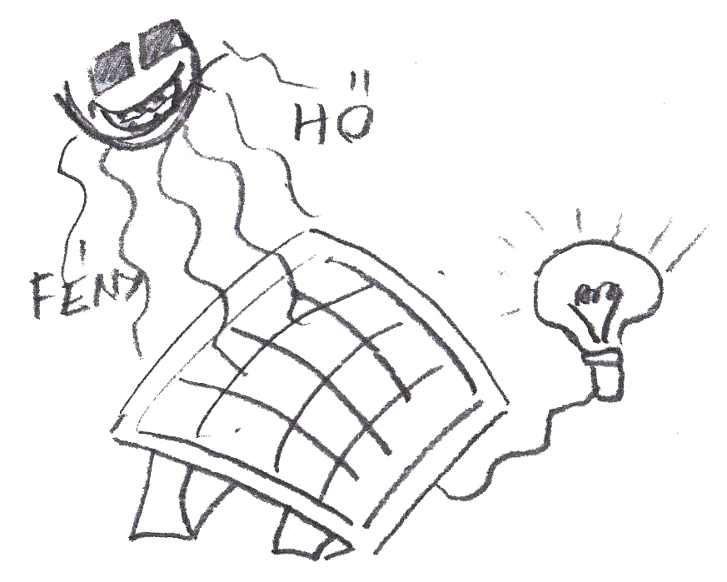
Vissza
A napenergiát szintén már ősidők óta hasznosítjuk, csak manapság a technológia fejlódésének köszönhetően már egy kicsit másképp!
Napenergia
A Nap energiája kétféleképpen jut a földre: hő és fény formájában.
13.
A Napból érkező energia hasznosításának 2 módja van : aktív és passzív!

Slide 14
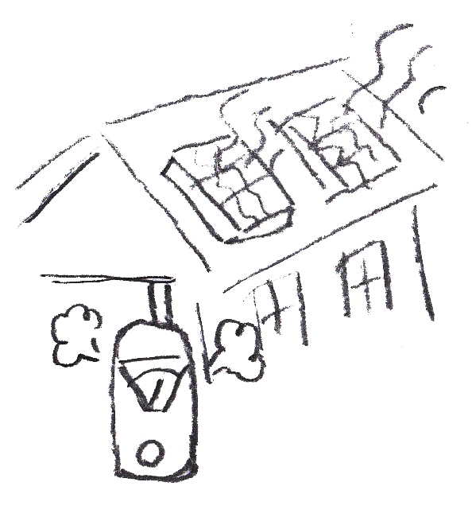
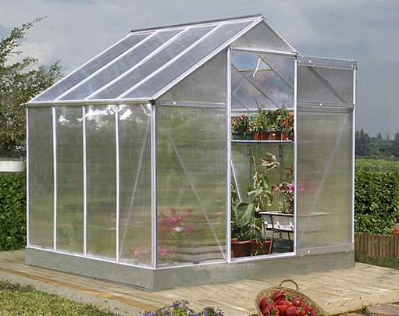
A Passzív hasznosításkor az áramtermelés csak időszakonként történik (Pl.nyáron)
Az Aktív hasznosítás célja, hogy a napenergiát hőenergiává alakitsa. Ezt olyan létesítmények végzik amik az év minden napjában evvel foglalkoznak.
A kertészetben is hasznosítják a napenergiát amit valószínüleg már megfigyeltél!
Az üvegház egy egyszerű kis épület ami kihasználja a naptól eredő energiát.
14.

Slide 15
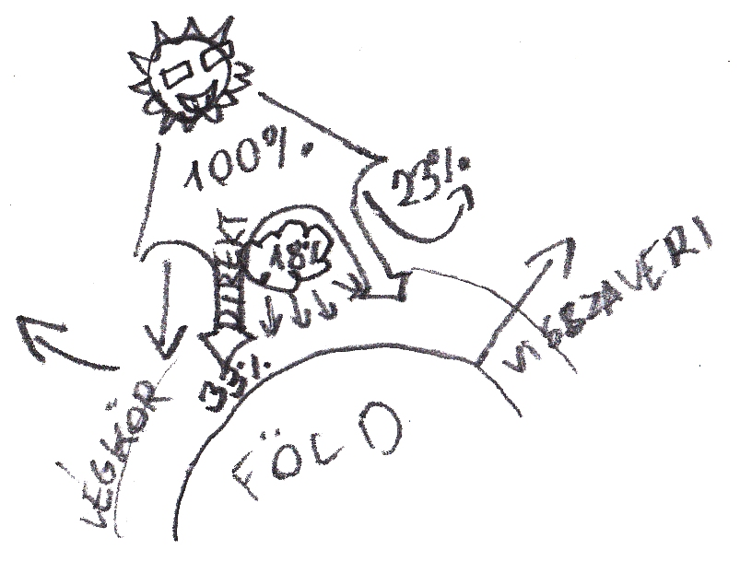
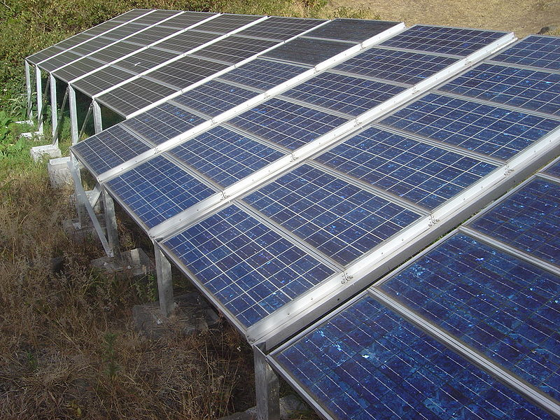
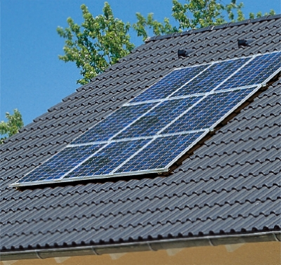
A napelem olyan eszköz, amely az elektromágneses sugárzást közvetlenül villamos energiává alakítja.
A ma létező
naperőművek nem ezt a technológiát hasznosítják, hanem inkább a napkollektorokat.
A napelemek teljesítménye
függ a fény beesési szögétől, a megvilágítás erejétől, és a napelemre csatolt berendezésektől.
A napenergia egy részét a felhők a föld és a levegő elnyeli, egy részét pedig a légkör visszaveri a világűrbe.
16.

Slide 16
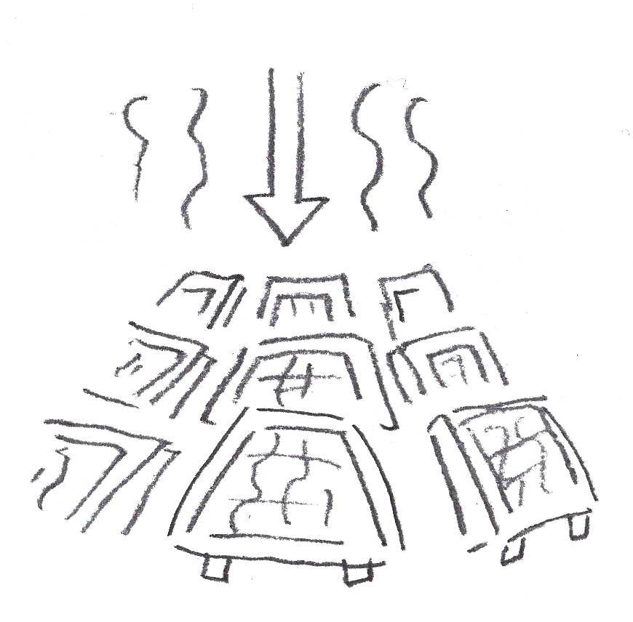
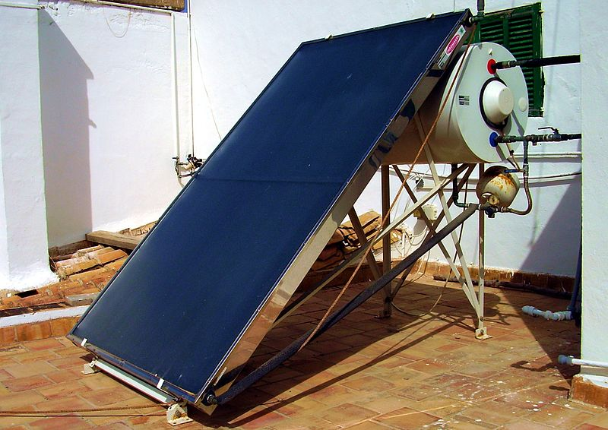
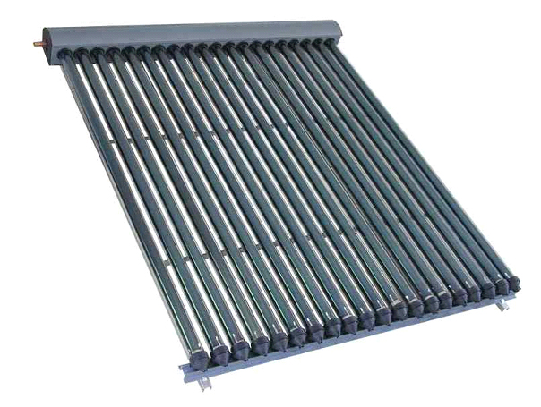
A napkollektor egy olyan berendezés, amely a napenergia felhasználásával hőenergiát állít elő ami fűtésre, vízmelegítésre használható .
Csak tavasszal és ősszel mint átmeneti, vagy télen mint kisegítő fűtés használható.
Felülete fekete festékkel van bevonva ami jobban vonza a hősugarakat.
Ezt leginkább Naperőművek használják.
15.

Slide 17
Vissza
Mi a biomassza?
A Földön lévő élő tömegek összessége.
Minden ami az energiatermelés szempontjából hasznosítható! (növények ,állatok , hulladékok)
Biomassza
17.
A biomasszaként felhasználható energia 5 forrásból származhat : a szemét, a fa, a hulladék, a biogáz és az alkohol alapú üzemanyagok.

Slide 18
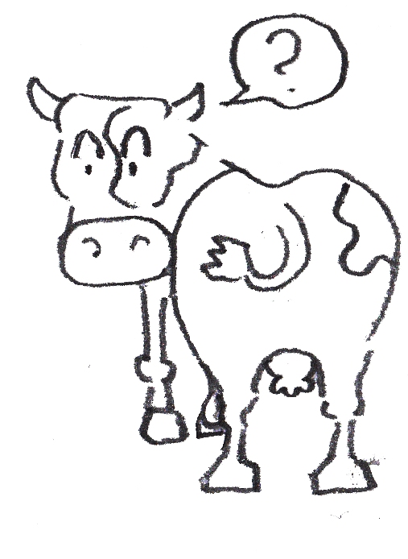
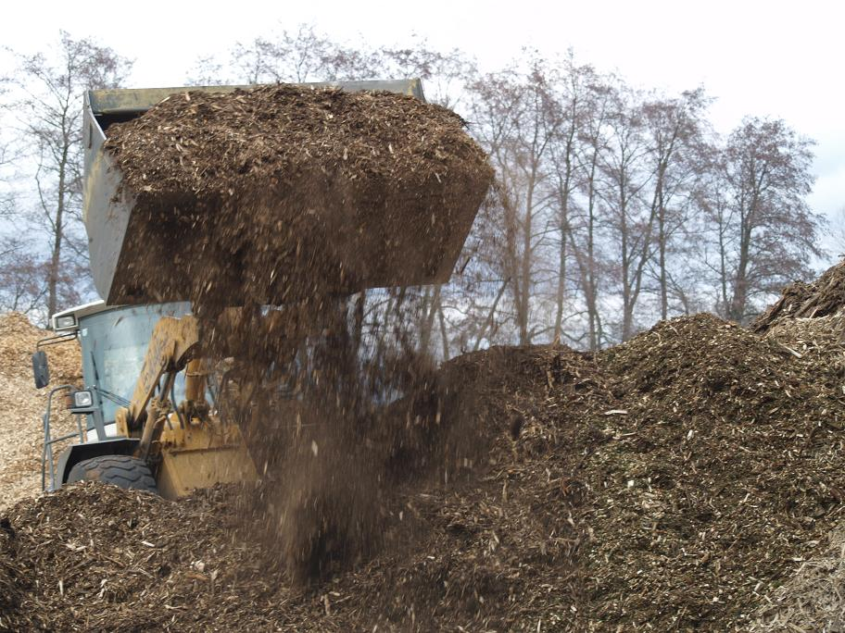
Fa
A fából eredő energia származhat a fa elégetésétől, a fa kitermelésekor létrejövő hulladéktól vagy a papir gyártása során létrejövő fekete likőrtől.
A biomasszát 3 nagy csoportba oszthatjuk:
Tüzelhető biomassza: alacsony nedvességtartalmúak
Elgázosítható biomassza: nagy nedvességtartalmúak
Üzemanyagként hasznosítható biomassza: nagy cukor és olajtartalmúak
A biomassza azért számít megújuló energiaforrásnak, mert amit elhasználunk belőle az egy éven belűl ujratermelődik.
18.

Slide 19
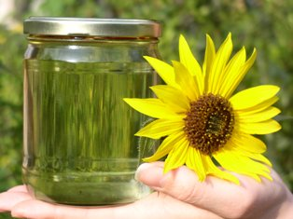
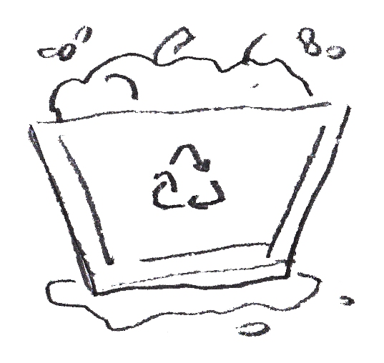
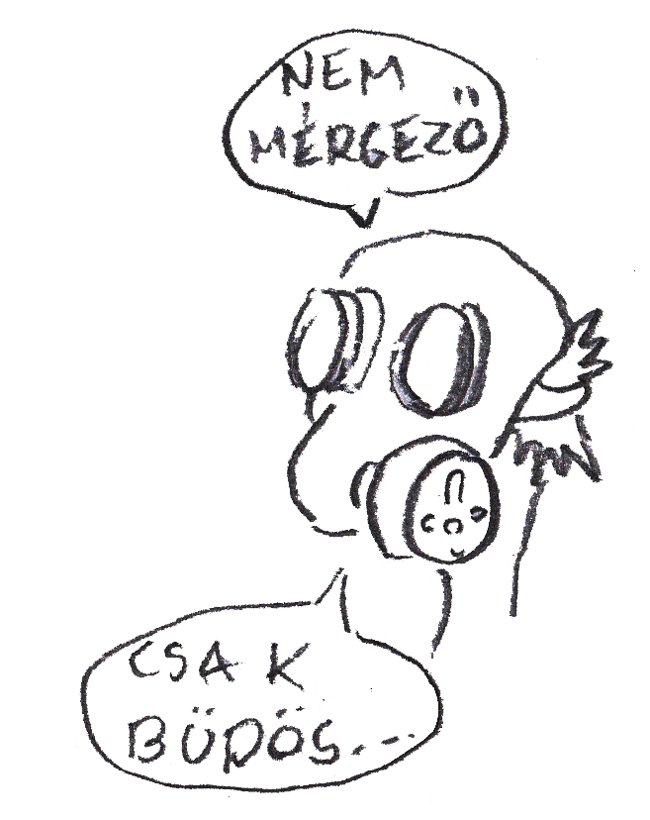
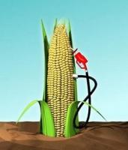
Hulladék
Fontos szerepet játszik
Vagy a hulladék közvetlen elégetése során képződik energia
vagy Biogáz létrehozásával ( egy olyan eredetű gáz ami a hulladék erjedése, lebomlása során keletkezik).
Nagy jövő elé nézhetnek mivel felválthatják a foszilis üzemanyagokat (kőolaj,földgáz) és nagyon sok bányászott energiahordozó is megtakaritható velük.
19.

Slide 20
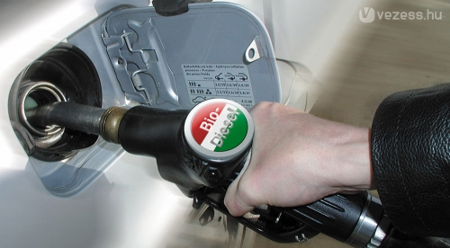
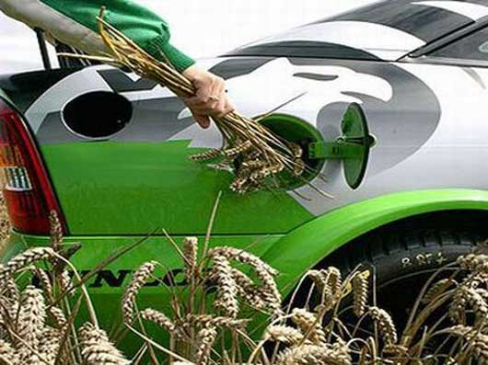
Tudtad, hogy 2011 végén közel 15 millió jármű futott részben bioüzemanyaggal?!
A bioüzemanyagok fontos helyet foglalnak el a globális felmelegedés elleni küzdelemben, mert lecsökkenthetik a kőolajszármazékok felhasználását a közlekedésben.
20.

Slide 21
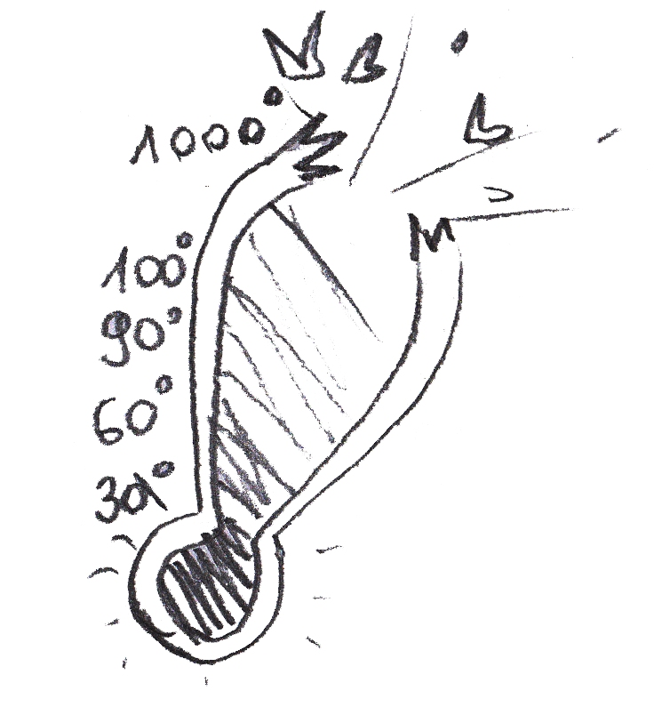
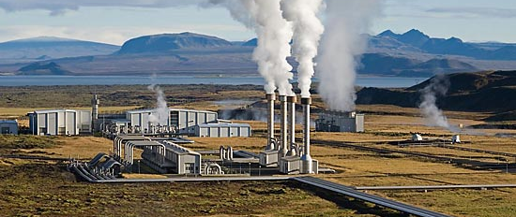
Vissza
Geotermikus
energia
Ez a Föld belső hőjéből származó energia. Amikor a föld közepe felé haladunk kilóméterenként 30 fokkal növekszik a hőmérséklet. Minnél mélyebben vagyunk annál több hőenergiát lehet hasznosítani.
21.
Ez egy korlátlan és folytonos energiaforrás. Kitermelése olcsó és a környezetet nem szennyezi.

Slide 22
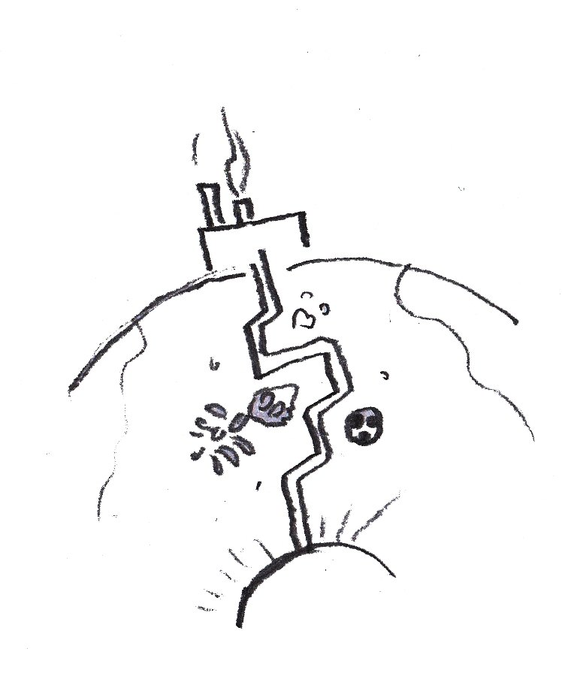
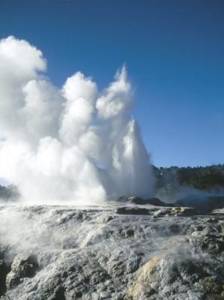
Kitermelése
a feltörő vizet gáztalanítják, és részben megvonják tőle a sót.
Ez után a felhasználás helyére szivattyúzzák.
Miután lehült a víz egy viztározóba vezetik.
Ha nem elég nagy a vízutánpótlás , akkor a vizet egyszerüen visszapunpálják a kiindulópontba.
Természetesen fűtésre is lehet használni. A beépítéssel járó költségek 5 éven belűl megtérülnek.
Ezzel az energiával akárcsak a többivel is elektromos áram termelhető.
24.

Slide 23
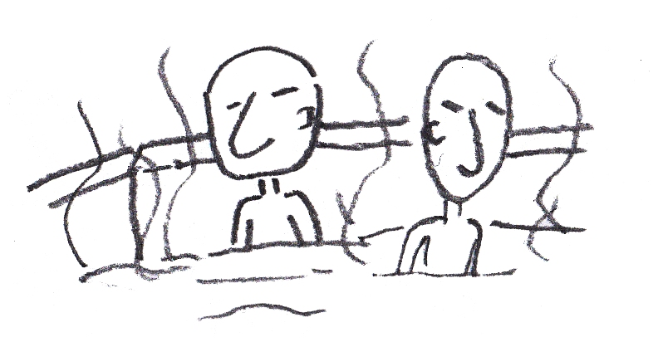
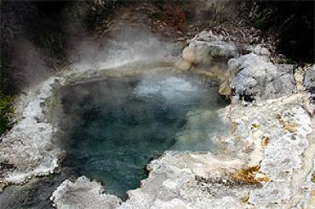
A legrégebbi fürdő i.e. 3. században épült kinában!
Később a rómaiak is alkalmazták a geotermikus energiát , mind fűtésre mind gyógyításra.
Magyarországon a termálvíz hőmérséklete 2 kilóméteren akár 120 ⁰C-os is lehet!
Izland lakásainak 93% fűt geotermikus energiával, és igy évente 100 millió dollárt spórol! Ennek köszönhetően Reykjavik az egyik legtisztább várossá lépett elő!
22.

Slide 24
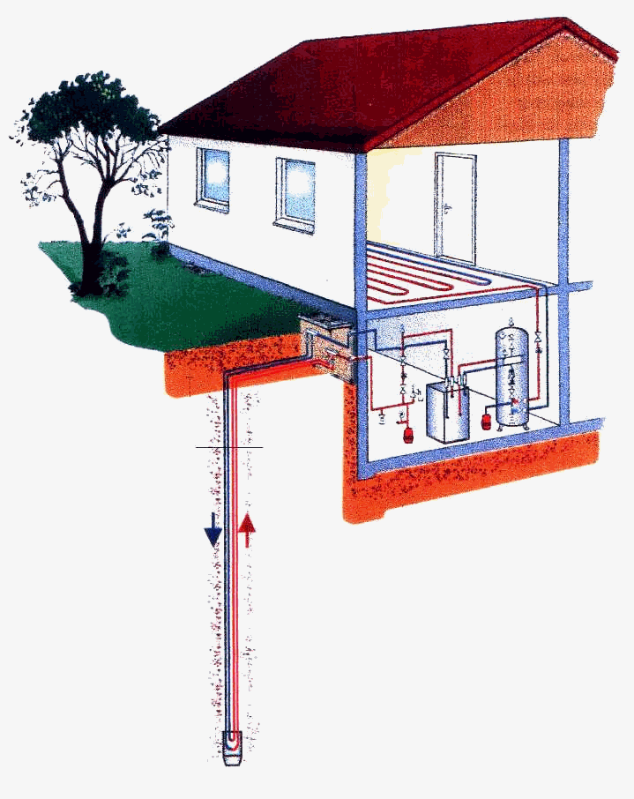
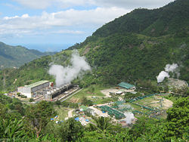
A legnagyobb kitermelő az USA a maga 133 vulkánjával!
Nagyobb kitermelők Japán és Kína mivel itt észlelhető a legnagyobb vulkanikus tevékenység.
Franciaországban több mint 200 000 lakos házát fűtik termálvizzel!
23.

Slide 25
Foglaljuk össze
A nagy mennyiségű megújuló energiafforrások ellenére, a tüzifa van legjobban kihasználva.
25.

Slide 26
Kérdések:
1. Melyek a megújuló energiaforrások?
Szél, víz, nap, biomassza és geotermikus energia!
2.Mik a szélfarmok?
Egy terület amin nagymennyiségben épültek széltubinák!
3.Hol található a világ legnagyobb vízerőműve?
Kína! A neve pedig Három-szurdok gát.
4. A napenergia milyen két formában jut a Földre?
Fény és hő!
5. Mi a biomassza?
A földön lévő minden élő tömeg egésze!
6. Melyik a legolcsóbb megújuló energiaforrás?
26.
A geotermikus energia!

Slide 27
Köszönöm a
figyelmet!
27.

Slide 28
Források
http://www.libri.hu/konyv/tudomany-nagy-enciklopedia.html
http://www.antikvarium.hu/ant/book.php?konyv-cim=novum---a-tudas-enciklopediaja&ID=82996
http://hu.wikipedia.org/wiki/Meg%C3%BAjul%C3%B3_energiaforr%C3%A1s
http://images.google.com/
Saját rajzaim
28.

